Slide 1

第1章 寫出第一個C程式
1-1 談談程式設計
1-2 C程式語言
1-3 輸入C程式碼
1-4 產生C程式執行檔
1-5 執行C程式
1-6 開發C程式的基本步驟

Slide 2
1-1 談談程式設計 – 說明
從太陽昇起的一天開始，手機鬧鐘響起叫你起床，順手查看LINE或在Facebook按讚，上課前交作業寄送電子郵件、打一篇文章，或休閒時玩玩遊戲，想想看，你有哪一天沒有作這些事。
這些事就是在執行「程式」（programs）或稱為「電腦程式」（computer programs），不要懷疑，程式早已融入你的生活，而且在日常生活中，大部分人也早已無法離開程式。

Slide 3

1-1 談談程式設計 – 什麼是程式
電腦是一種硬體（hardware）；程式是軟體（software），我們需要透過程式的軟體來指示電腦作什麼事，例如：打卡、按讚和回應LINE等，電腦的工作就是正確執行程式來完成我們所需的工作，如同烘焙蛋糕的食譜（recipe），可以告訴我們製作蛋糕的步驟，如下圖所示：

Slide 4
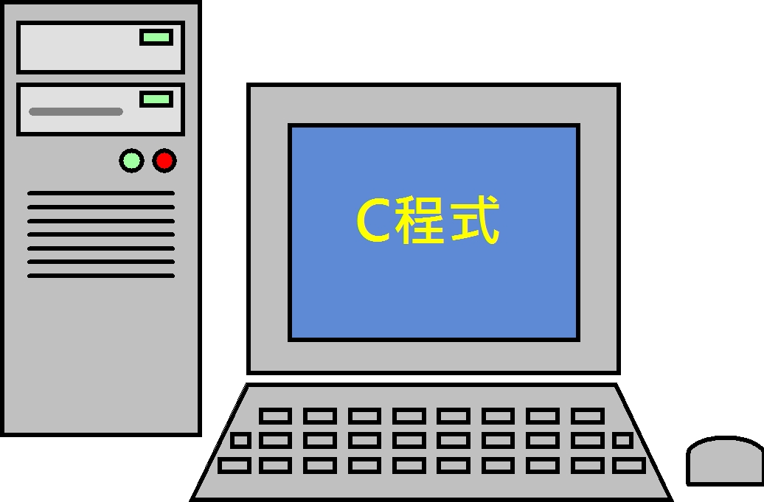
1-1 談談程式設計 – 什麼是程式
程式就是電腦的食譜，可以下達指令告訴電腦如何打卡、按讚、回應LINE、收發電子郵件、打一篇文章或玩遊戲。而程式設計（programming）的主要工作，就是在建立電腦可以執行的程式，在本書是建立電腦上執行的C程式，如下圖所示：

Slide 5
1-2 C程式語言 – 機器語言
在我們人類之間是使用語言進行溝通，電腦也有它懂的語言，稱為機器語言（machine language），機器語言是一種電腦可以直接了解的語言，所以，讓電腦執行工作，我們需要使用它懂的機器語言來告訴它要作什麼。
問題是機器語言是使用0和1二進位組成的指令碼，稱為機器碼（machine code），如下所示：
  0111 0001 0000 1111
  1001 1101 1011 0001
上述機器碼對於電腦來說，因為是它的母語，很容易了解，但是，對於我們人類來說，這和天書並沒有什麼不同，我們很難輕鬆寫出這種機器碼。

Slide 6
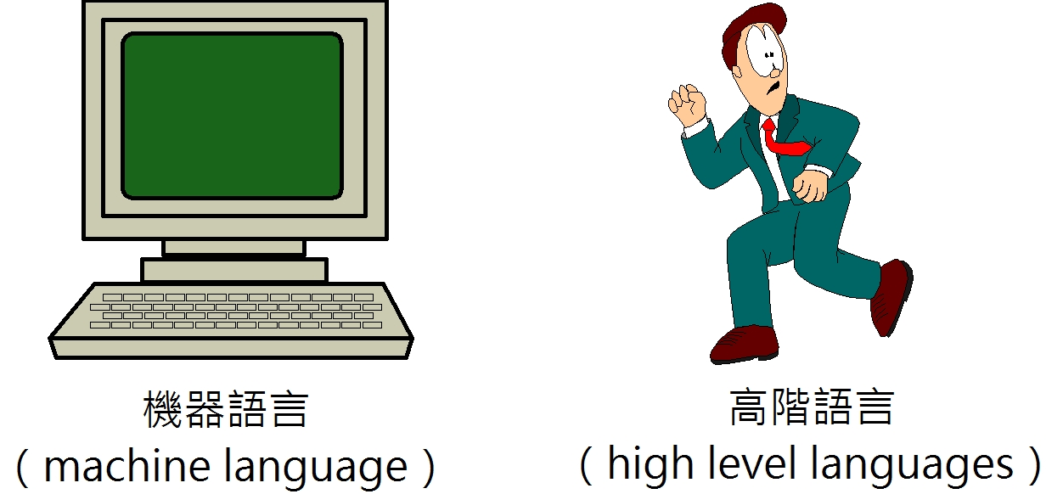
1-2 C程式語言 – 高階語言
我們需要讓人類可以看得懂的語言，高階語言（high level languages）出現了，C語言就是一種著名的高階語言，如下圖所示：

Slide 7
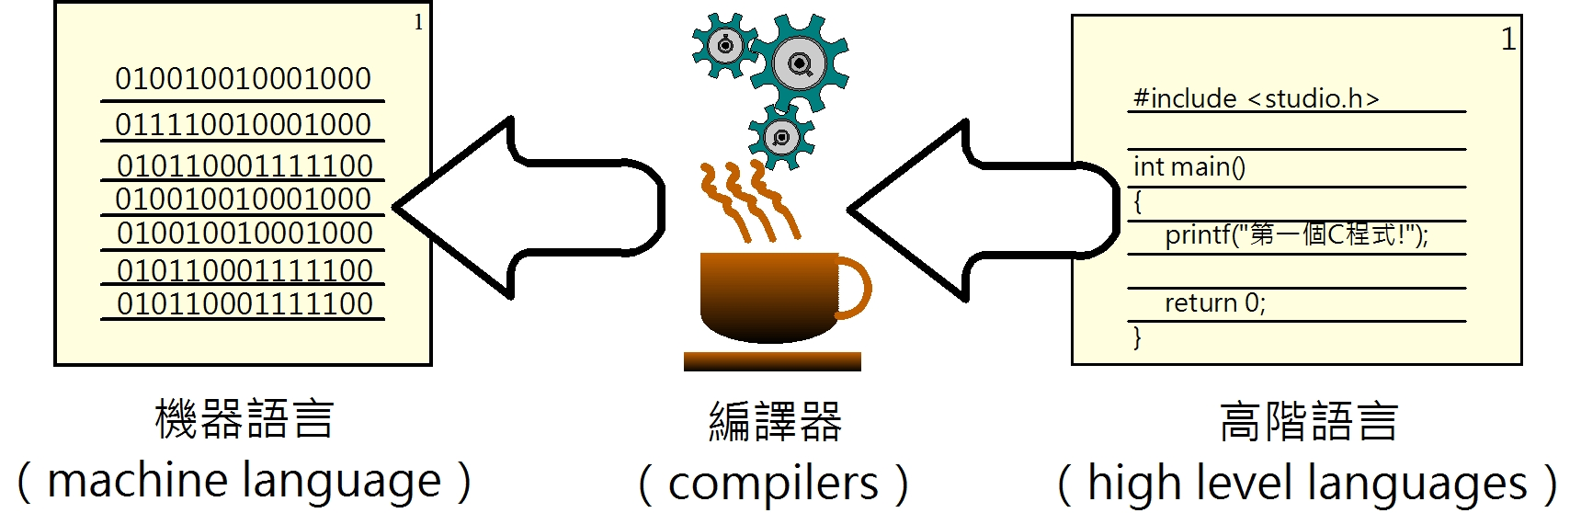
1-2 C程式語言 – 編譯器
高階語言是一種接近人類語言的程式語言，電腦本身當然看不懂高階語言的程式，如同不懂英文的話，我們需要一位翻譯者來幫助我們翻譯，同理，程式需要編譯器（compilers）來轉換高階語言程式成為機器語言程式，如此才能讓電腦正確地執行程式，如下圖所示：

Slide 8
1-2 C程式語言 – 看看C語言的歷史
C語言是由Dennis Ritchie博士在1972年於貝爾實驗室開發的一種程式語言，它並不能算是一種很新的程式語言，之所以命名為C，是因為很多C語言的特性是源自其前輩語言B（由Ken Thompson設計），B是源於Martin Richards設計的BCPL程式語言，C語言擴充B語言增加資料型態和其他功能。

Slide 9
1-2 C程式語言 – 看看C語言的歷史
最初開發C語言的主要目的是為了設計UNIX作業系統，在1973年，所有UNIX作業系統的核心程式都已經改用C語言撰寫，這也是第一套使用高階語言建立的作業系統。1978年Ritchie和Brian Kernighan出版「The C Programming Language」（簡稱K&R）一書成為C語言的標準規格書，1989年出版的第二版直到現在仍然是很多讀者學習C語言的標準教材和參考手冊。

Slide 10
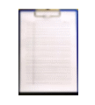
1-3 輸入C程式碼
1-3-1 認識程式碼
1-3-2 程式語言的整合開發環境
1-3-3 在Dev-C++輸入C程式碼

Slide 11
1-3-1 認識程式碼 – 說明
人類的語言可以寫出文字優美的文章，早期作者都是使用稿紙和筆，一字一字在稿紙上寫出文章，現在，因為電腦的普及，大部分作者已經改用Word等文書處理軟體來投稿寫文章。
電腦程式也一樣，我們並不是寫出給人們看的文章，而是使用程式語言寫出電腦可以執行的程式碼，以C語言來說，就是寫出C程式碼（C code）。因為程式碼只是一種單純文字檔，並不需要使用Word等文書處理軟體，而是使用作業系統提供的純文字編輯器來輸入程式。

Slide 12
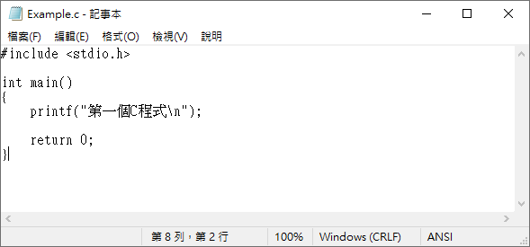
1-3-1 認識程式碼 – 建立程式碼
建立C程式碼的第一步就是找一套純文字編輯器，依據C語言的語法，在編輯器輸入C程式碼，稱為原始程式碼（source code），或直接稱為程式碼，例如：使用Windows記事本輸入名為Example.c的C程式碼檔案，如下圖所示：

Slide 13
1-3-2 程式語言的整合開發環境 – 說明
雖然純文字編輯器就可以輸入C程式碼，但是對於初學者來說，建議直接使用「IDE」（Integrated Development Environment）整合開發環境，其提供的編輯器可以幫助我們撰寫程式碼和學習程式設計。

Slide 14
1-3-2 程式語言的整合開發環境 – 說明
程式語言的「開發環境」（development environment）是一組工具程式可以用來建立、編譯和維護程式語言建立的程式。目前高階語言大都擁有整合開發環境，可以在同一工具編輯、編譯和執行指定語言的程式。
換句話說，我們只需啟動整合開發環境，就可以新增程式檔案來輸入C程式碼，在本書是使用筆者開發的fChart程式碼編輯器和完全免費支援中文介面的Dev-C++整合開發環境。

Slide 15
1-3-2 程式語言的整合開發環境 –
本書使用的IDE
fChart程式碼編輯器：筆者專為初學程式設計者量身打造的一套程式設計教學用途的整合開發環境，同時支援C、C#、Java和Visual Basic語言的編輯、編譯和執行（詳見第0章），可以讓讀者繪製流程圖且驗證正確後（第5章有進一步說明），馬上啟動編輯器將流程圖符號自行一一轉換成C程式碼，為了減少程式碼輸入錯誤，更提供功能表指令來快速插入各種符號對應的C程式碼片段。
所以，在第1~4章的C程式範例，讀者可以先開啟對應同名的流程圖後，自行一步一步參考流程圖符號來插入程式碼片段，只需小幅修改，就可以撰寫出完整的C程式碼。

Slide 16
1-3-2 程式語言的整合開發環境 –
本書使用的IDE
Orwell Dev-C++（Dev-C++的衍生版本）：因為Bloodshed官方Dev-C++已經有很長一段時間沒有改版與更新（從2005年2月22日起），在本書是使用64位元版本5.1.0版。關於Dev-C++的下載與安裝請參閱附錄A。

Slide 17
1-3-3 在Dev-C++輸入C程式碼 – 注意事項
C程式碼的英文字母區分英文大小寫，main、Main和MAIN是不同的。
輸入數字或英文字是使用半形字，不可以輸入中文的全形字。
數字「0」和英文小寫字母「o」，和數字「1」和英文小寫字母「l」最容易打錯。

Slide 18
1-3-3 在Dev-C++輸入C程式碼 – 注意事項
在輸入C程式時，如果有空白，請使用空白鍵或Tab鍵。
在每一行C程式碼之後是「;」分號；不是冒號「:」。
在每一行程式之後換行，或新增空白行，我們是使用Enter換行鍵。
C程式的括號有「{ }」、「[ ]」、「< >」和「( )」，其使用時機並不相同，而且一定是成雙成對的。

Slide 19
1-3-3 在Dev-C++輸入C程式碼 –
步驟一：啟動Dev-C++建立C程式檔案(Step 1)
Dev-C++整合開發環境提供功能強大的程式碼編輯器，可以讓我們輸入C程式碼，其步驟如下所示：
Step 1：請執行「開始>Bloodshed Dev-C++>Dev-C++」指令或按二下桌面【Dev-C++】捷徑啟動Dev-C++（可攜式版本是執行目錄下的devcppPortable.exe執行檔）。

Slide 20
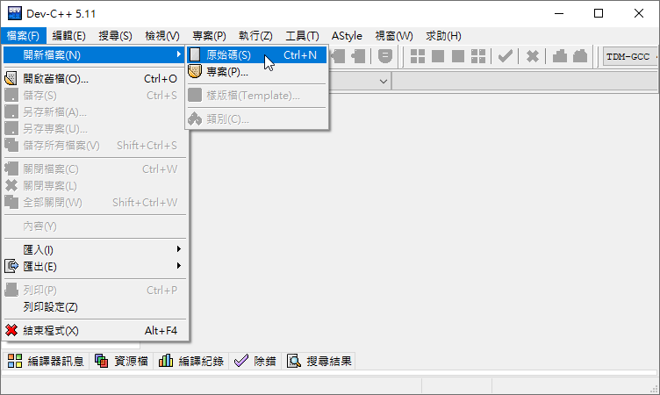
1-3-3 在Dev-C++輸入C程式碼 –
步驟一：啟動Dev-C++建立C程式檔案(Step 2)
Step 2：在執行畫面，執行「檔案>開新檔案>原始碼」指令新增C程式檔案。

Slide 21
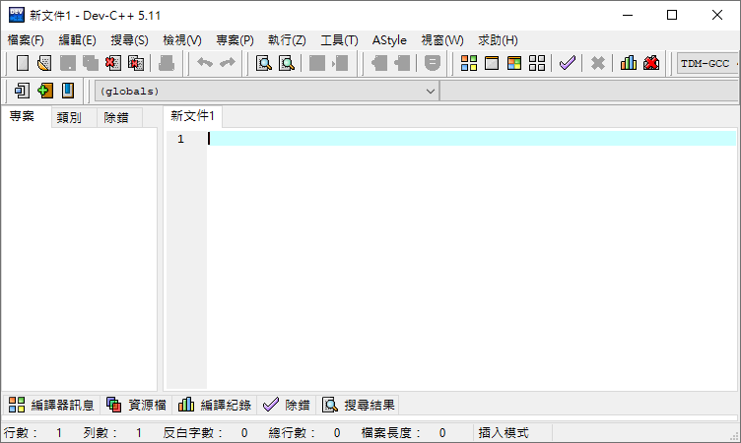
1-3-3 在Dev-C++輸入C程式碼 –
步驟一：啟動Dev-C++建立C程式檔案(Step 3)
Step 3：可以新增名為新文件1的程式檔案，看到【新文件1】標籤的編輯視窗。

Slide 22
1-3-3 在Dev-C++輸入C程式碼 –
步驟二：輸入C程式碼(Step 1)
在Dev-C++新增程式碼檔案後，就可以在編輯視窗輸入C程式碼，fChart程式碼編輯器可以使用功能表指令，來快速插入C程式碼片段，其步驟如下所示：
Step 1：請直接在編輯視窗的標籤頁，使用鍵盤輸入C程式碼，如下所示：
  #include <stdio.h>
  int main()
  {
  printf("第一個C程式\n");
  return 0;
  }

Slide 23
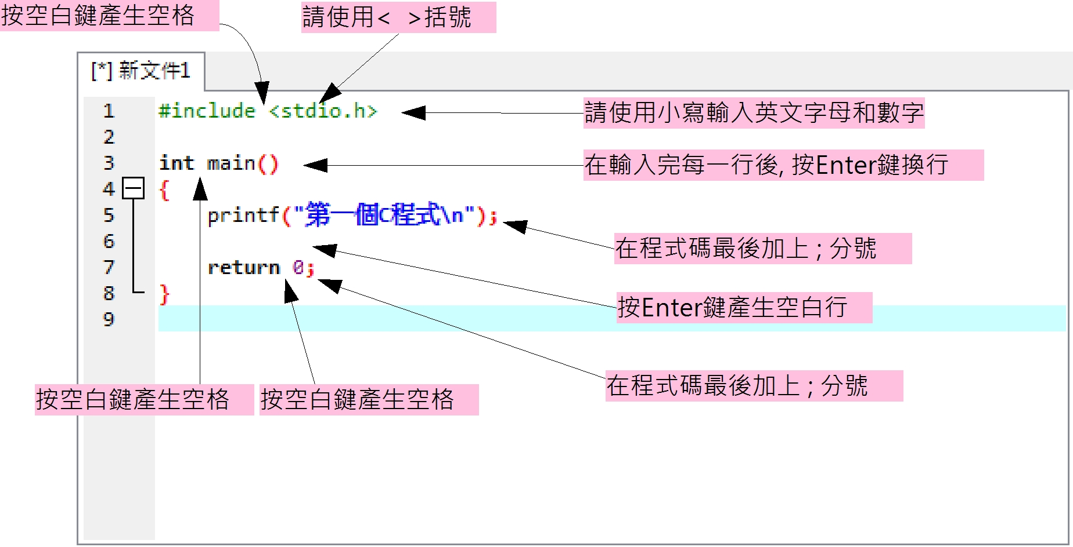
1-3-3 在Dev-C++輸入C程式碼 –
步驟二：輸入C程式碼(Step 1)

Slide 24
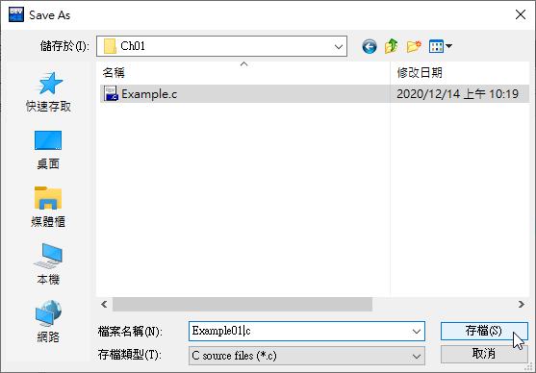
1-3-3 在Dev-C++輸入C程式碼 –
步驟三：儲存C程式碼檔案(Step 1)
在Dev-C++輸入完程式碼後，我們需要儲存成程式碼檔案，C語言程式碼檔案的副檔名是「.c」，其步驟如下所示：
Step 1：請執行「檔案>儲存」指令，可以看到「Save As」儲存檔案對話方塊。

Slide 25
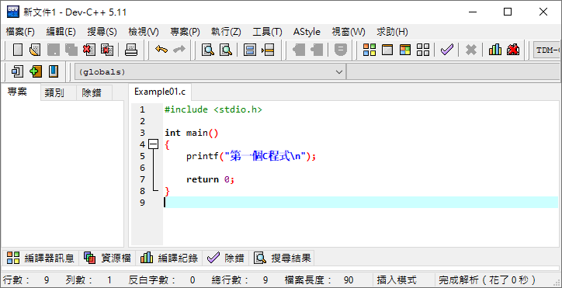
1-3-3 在Dev-C++輸入C程式碼 –
步驟三：儲存C程式碼檔案(Step 2-3)
Step 2：請切換到C程式檔案的儲存路徑「C:\C\Ch01」，在下方【存檔類型】欄選【C source(*.c)】。
Step 3：在【檔案名稱】欄輸入C程式檔案的名稱【Example01.c】，按【存檔】鈕儲存C程式檔案，可以看到上方標籤頁已經更名為檔名【Example01.c】。

Slide 26
1-4 產生C程式執行檔
1-4-1 認識編譯器
1-4-2 在Dev-C++編譯與連結建立C執行檔

Slide 27
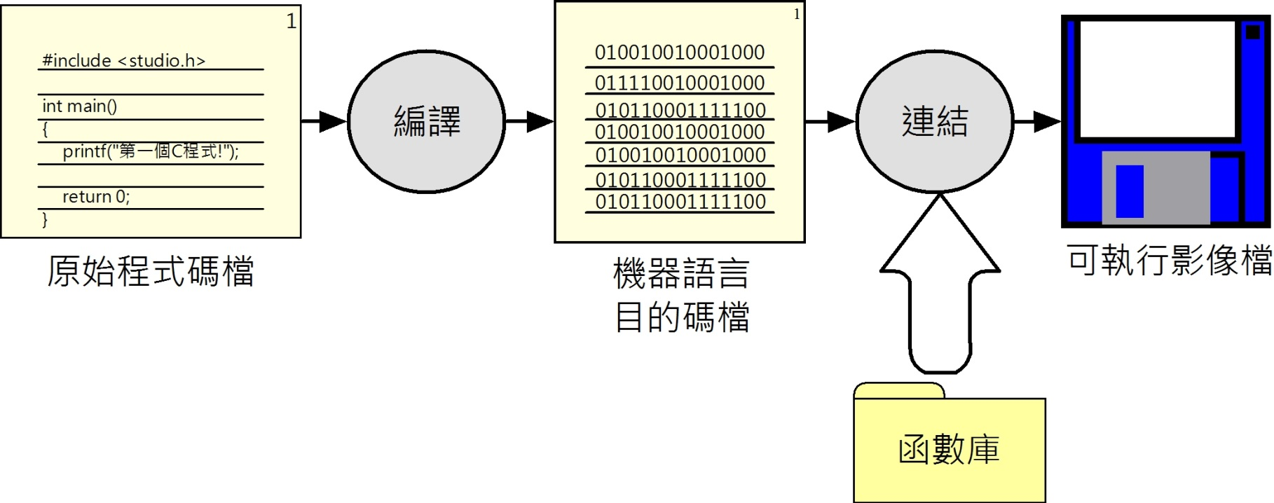
1-4-1 認識編譯器
我們使用C語言建立的程式碼檔案只是文字檔，需要使用編譯器來檢查程式碼，如果沒有錯誤，就會翻譯成機器語言的目的碼檔案，如下圖所示：

Slide 28
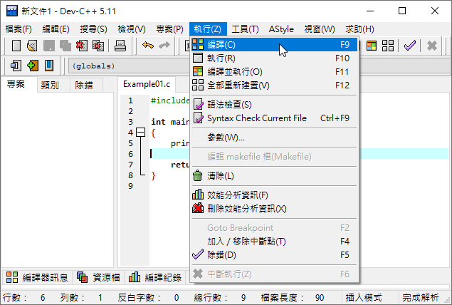
1-4-2 在Dev-C++編譯與連結建立C執行檔-
Step 1
當成功建立和儲存C程式檔案後，Dev-C++可以馬上編譯與連結C程式來建立C執行檔，其步驟如下所示：
Step 1：請執行「執行>編譯」指令或按F9鍵來編譯與連結C程式。

Slide 29
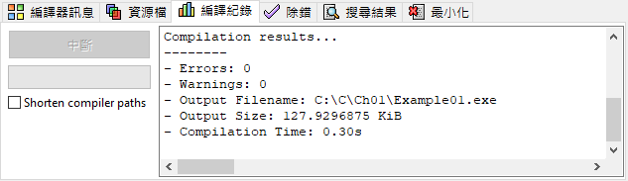
1-4-2 在Dev-C++編譯與連結建立C執行檔-
Step 2
Step 2：可以在下方【編譯記錄】標籤顯示編譯進度和結果。
Errors訊息是錯誤數；Warnings是警告數，以此例沒有任何錯誤和警告（警告並不是程式錯誤，通常不會影響程式執行），在之下是輸出建立C執行檔Example01.exe，其副檔名是.exe。

Slide 30
1-5 執行C程式
1-5-1 在Dev-C++執行C程式
1-5-2 在命令提示字元視窗執行C程式

Slide 31
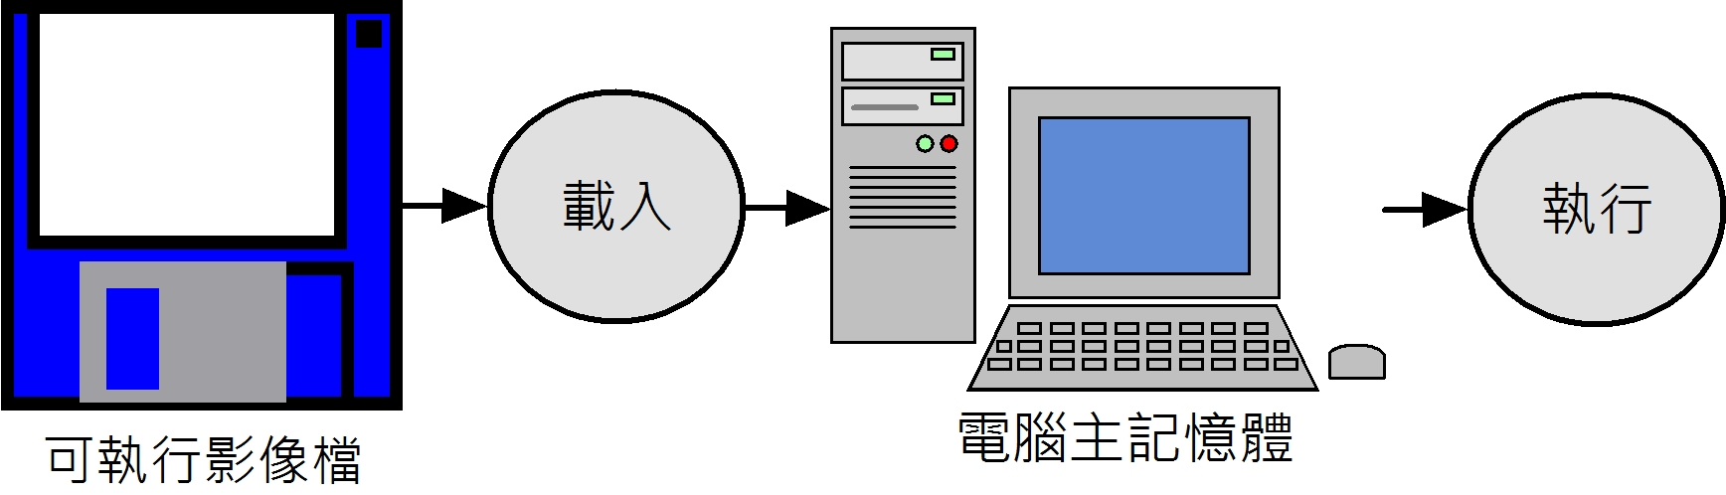
1-5 執行C程式 – 說明
對於編譯器和連結器建立的可執行影像檔，作業系統需要使用載入器（loader）將它和相關函數庫元件都載入至電腦主記憶體後，就可以執行此程式，如下圖所示：

Slide 32
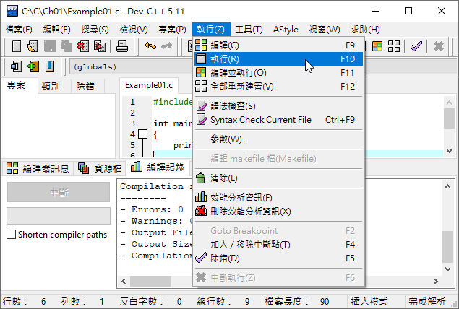
1-5-1 在Dev-C++執行C程式 – Step 1
Step 1：請執行「執行>執行」指令或按F10鍵來執行C程式。

Slide 33
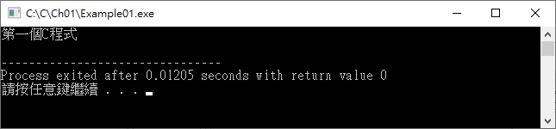
1-5-1 在Dev-C++執行C程式 – Step 2
Step 2：自動開啟「命令提示字元」視窗顯示執行結果，如下圖所示：

Slide 34
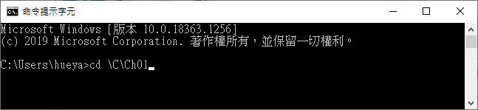
1-5-2 在命令提示字元視窗執行C程式–Step 1
因為Dev-C++會在原始程式碼的相同目錄產生C程式的執行檔，所以，我們可以直接在Windows作業系統啟動「命令提示字元」視窗來執行C程式，其步驟如下所示：
Step 1：請使用搜尋功能搜尋cmd來啟動命令提示字元，可以看到「命令提示字元」視窗。

Slide 35
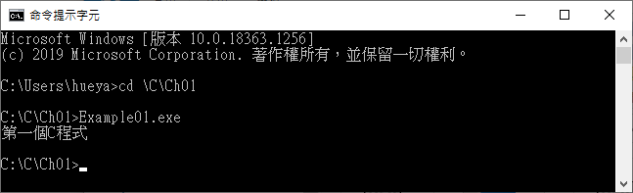
1-5-2 在命令提示字元視窗執行C程式–Step 2-3
Step 2：請使用cd指令切換到C執行檔所在的資料夾，其完整路徑為「C:\C\Ch01」，然後輸入指令Example01或Example01.exe，如下所示：
  C:\Users\hueya >cd \C\Ch01 Enter
  C:\C\Ch01 >Example01.exe Enter
Step 3：按Enter鍵，就可以看到執行結果顯示的文字內容。

Slide 36
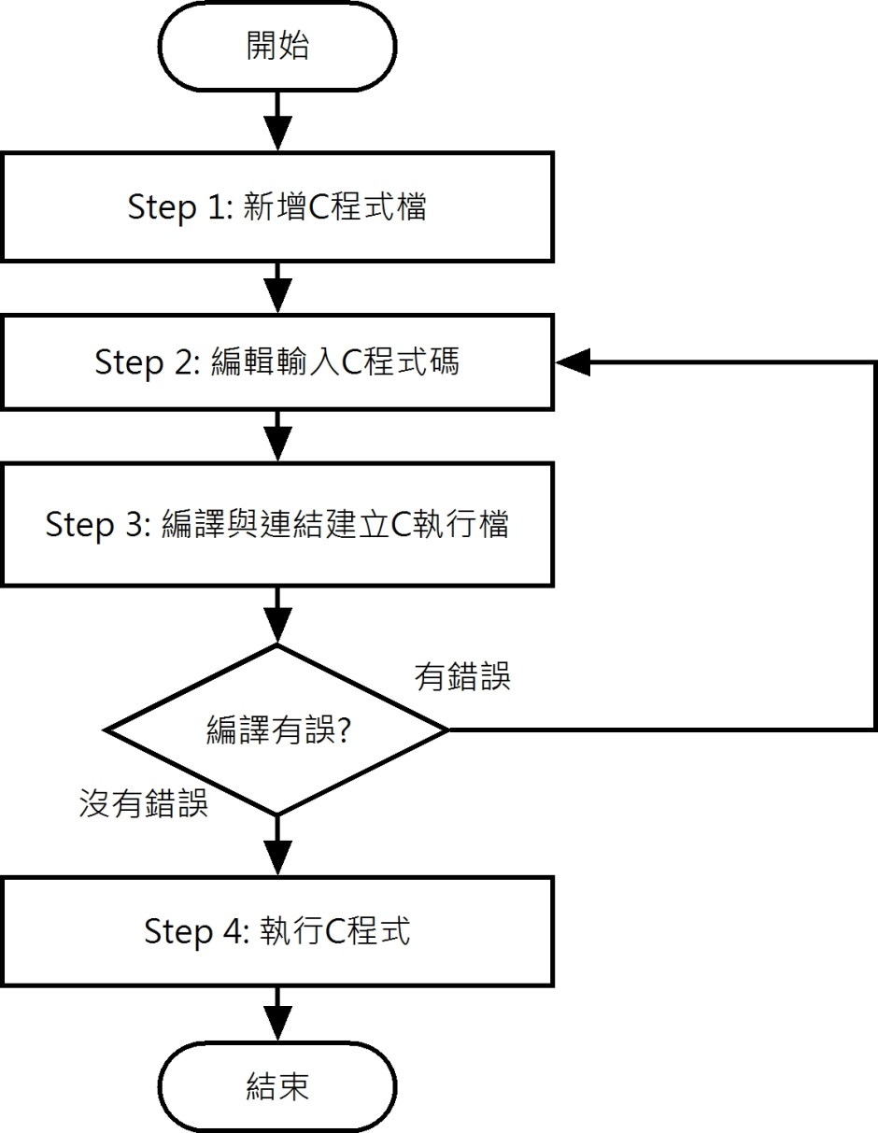
1-6 開發C程式的基本步驟
在成功建立和執行第1個C程式後，我們可以了解使用Dev-C++整合開發環境開發C程式的步驟，如右圖所示：

